Slide 1


Slide 2
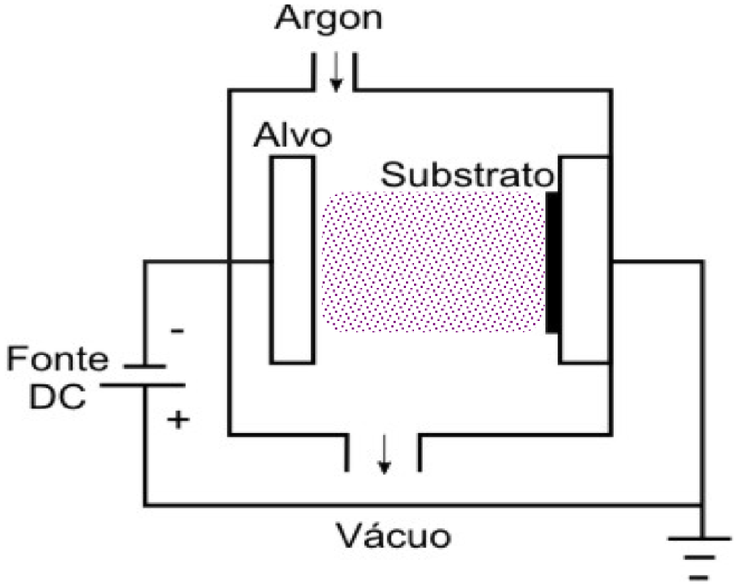
Descargas DC
A configuração mais simples
ânodo
cátodo

Slide 3
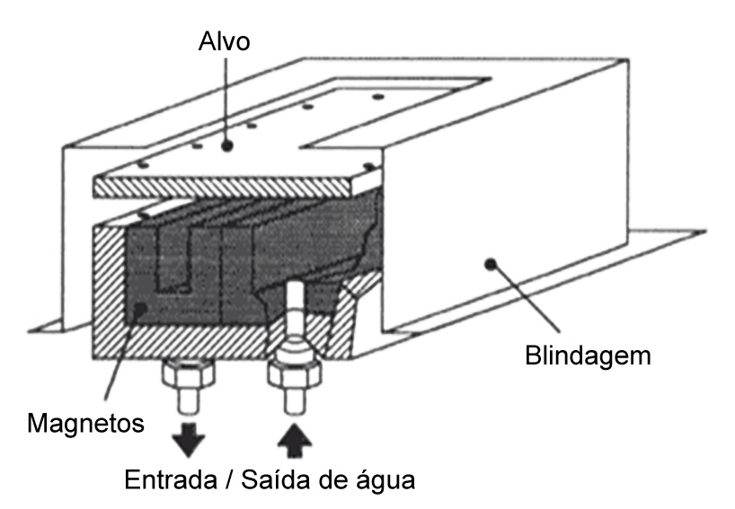
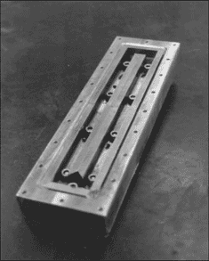
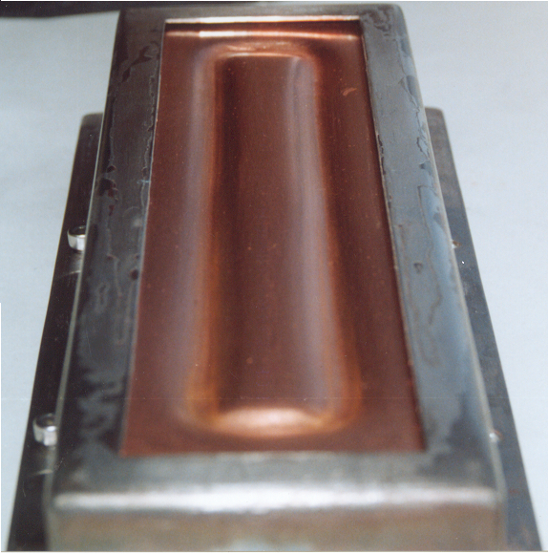
Descarga Magnetrão
Cátodo magnetrão. Vista em corte e foto do circuito magnético
Circuito magnético dum cátodo magnetrão de alvo rectangular e perfil de erosão num alvo de cobre.

Slide 4
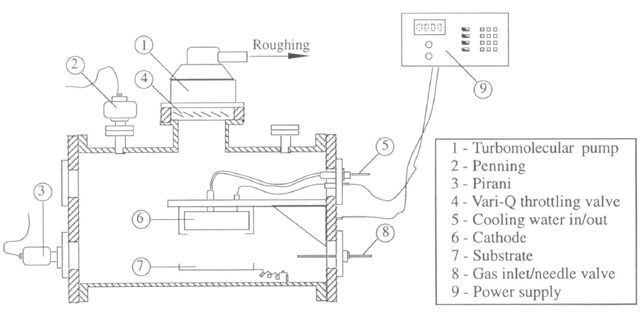
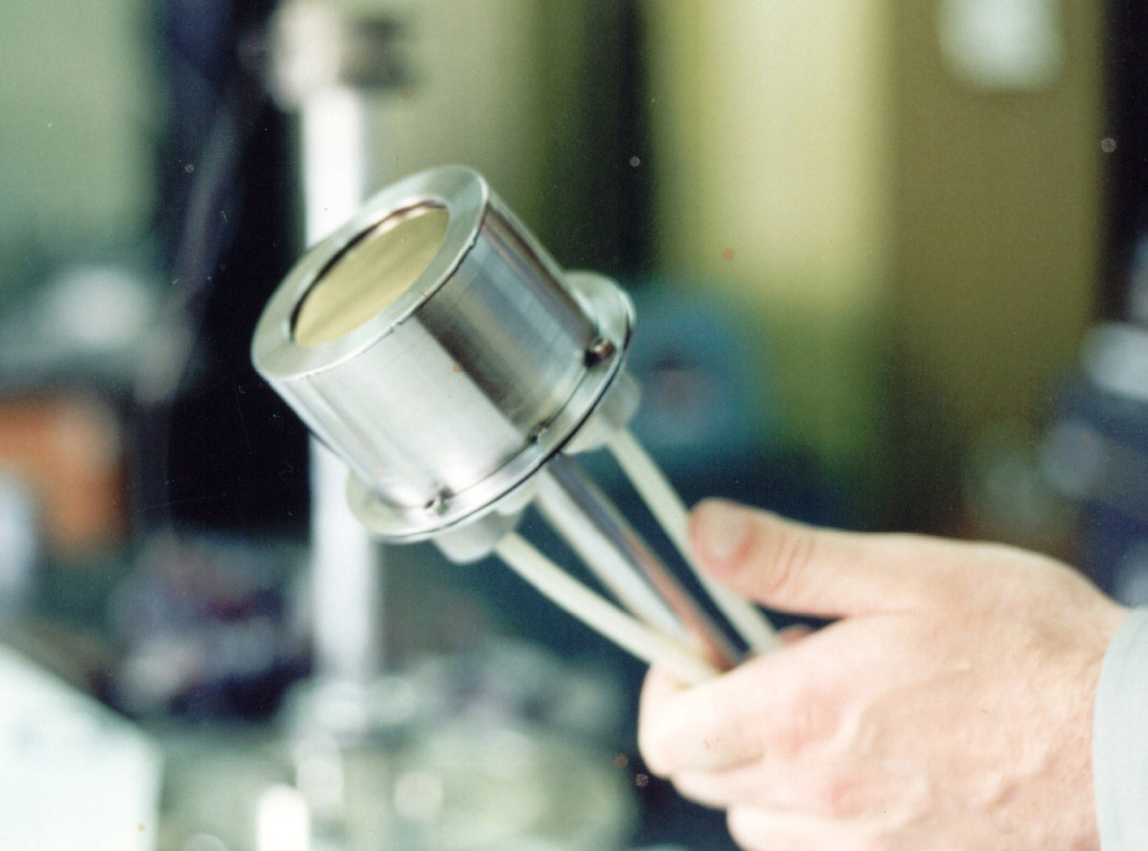
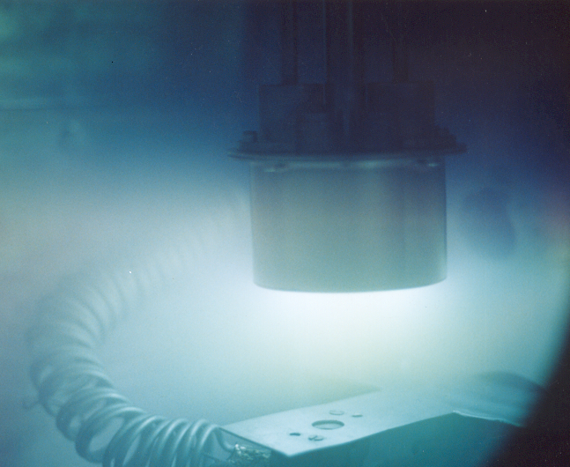
Cátodo “Magnetrão Planar”

Slide 5
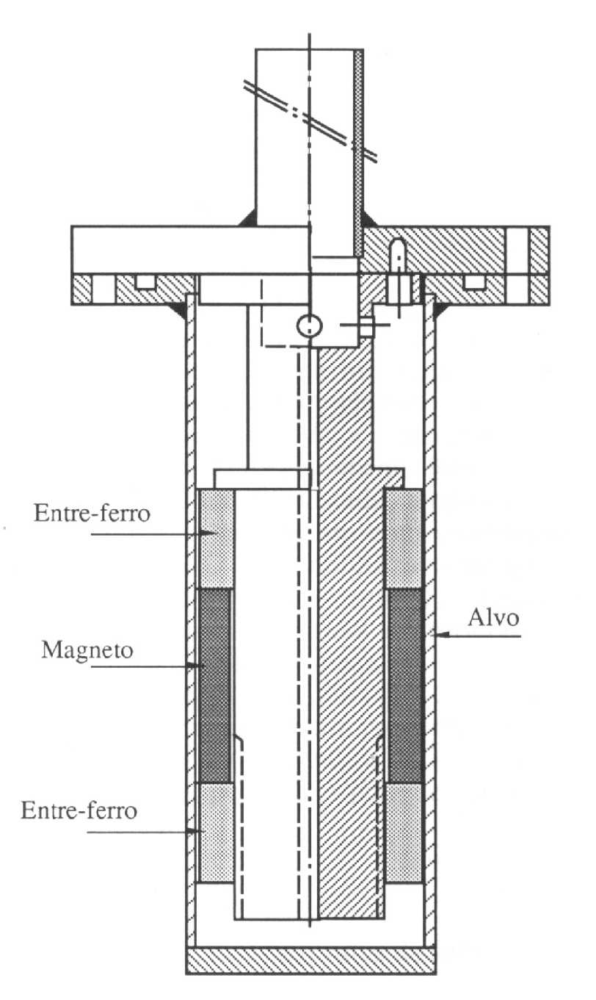
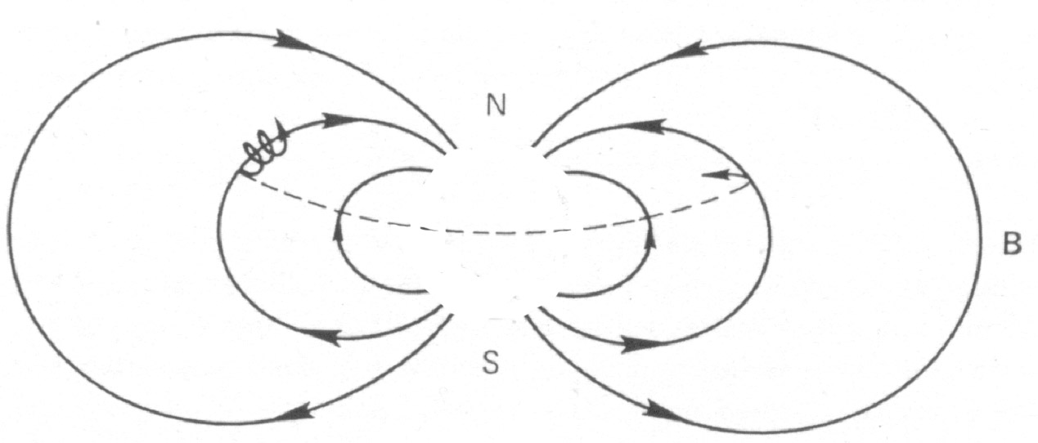
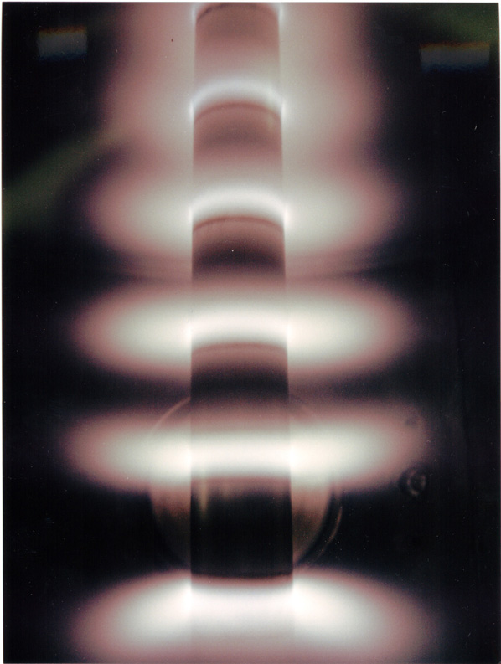
Cátodo “Magnetrão poste”
B
E

Slide 6
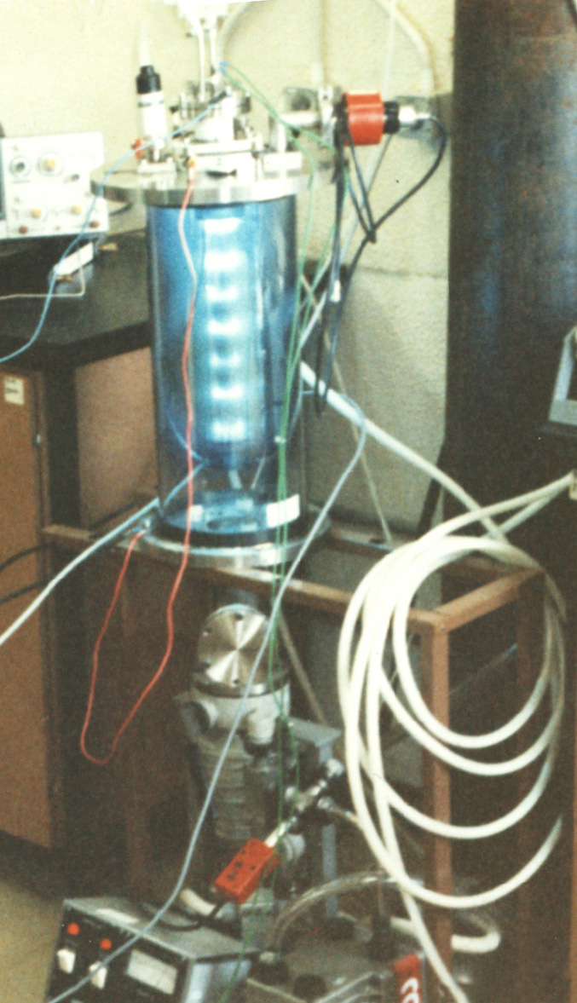
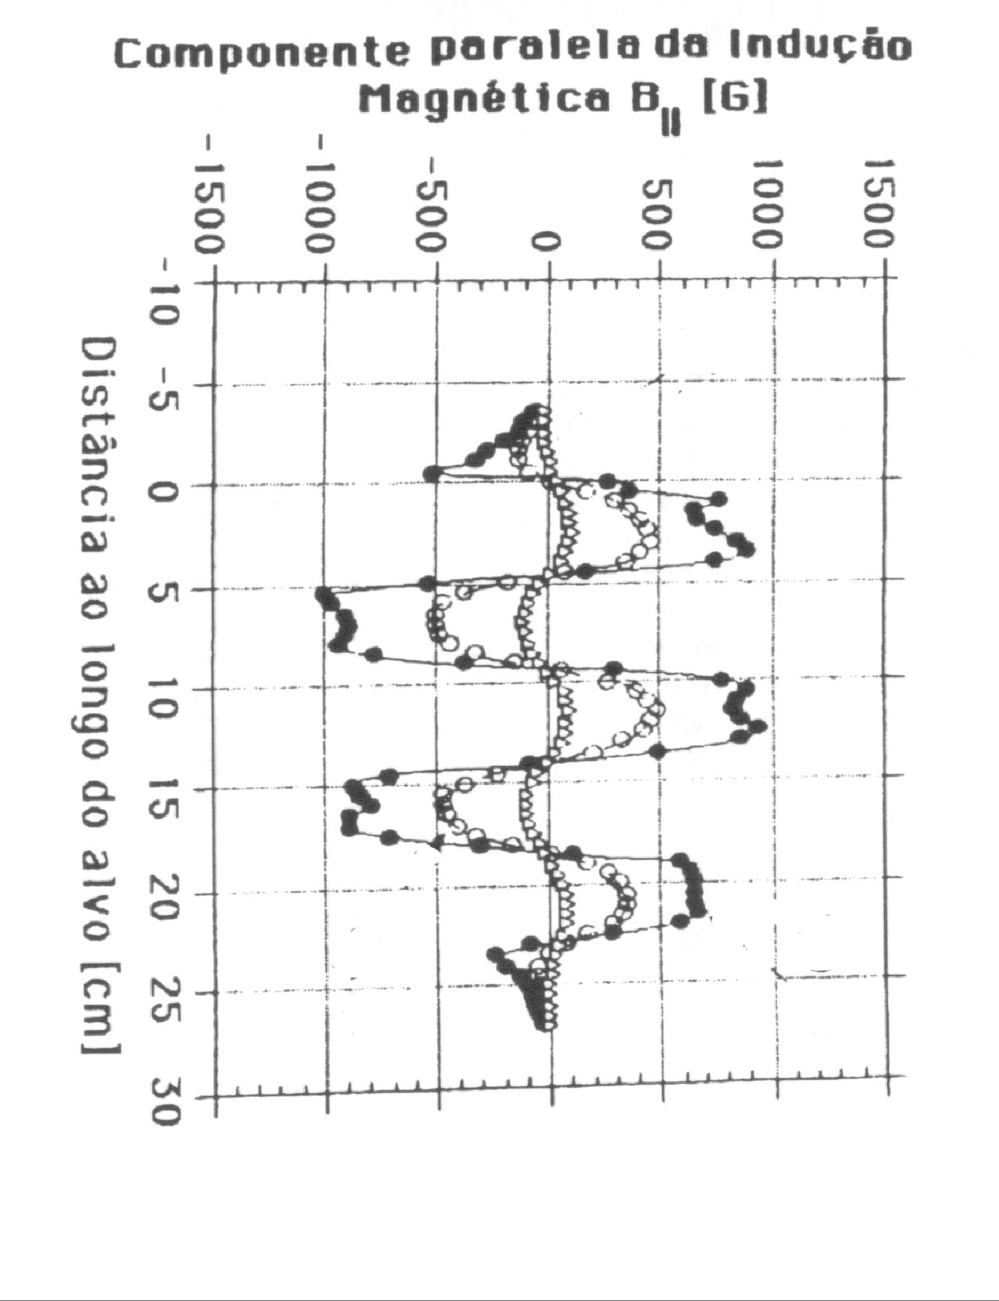
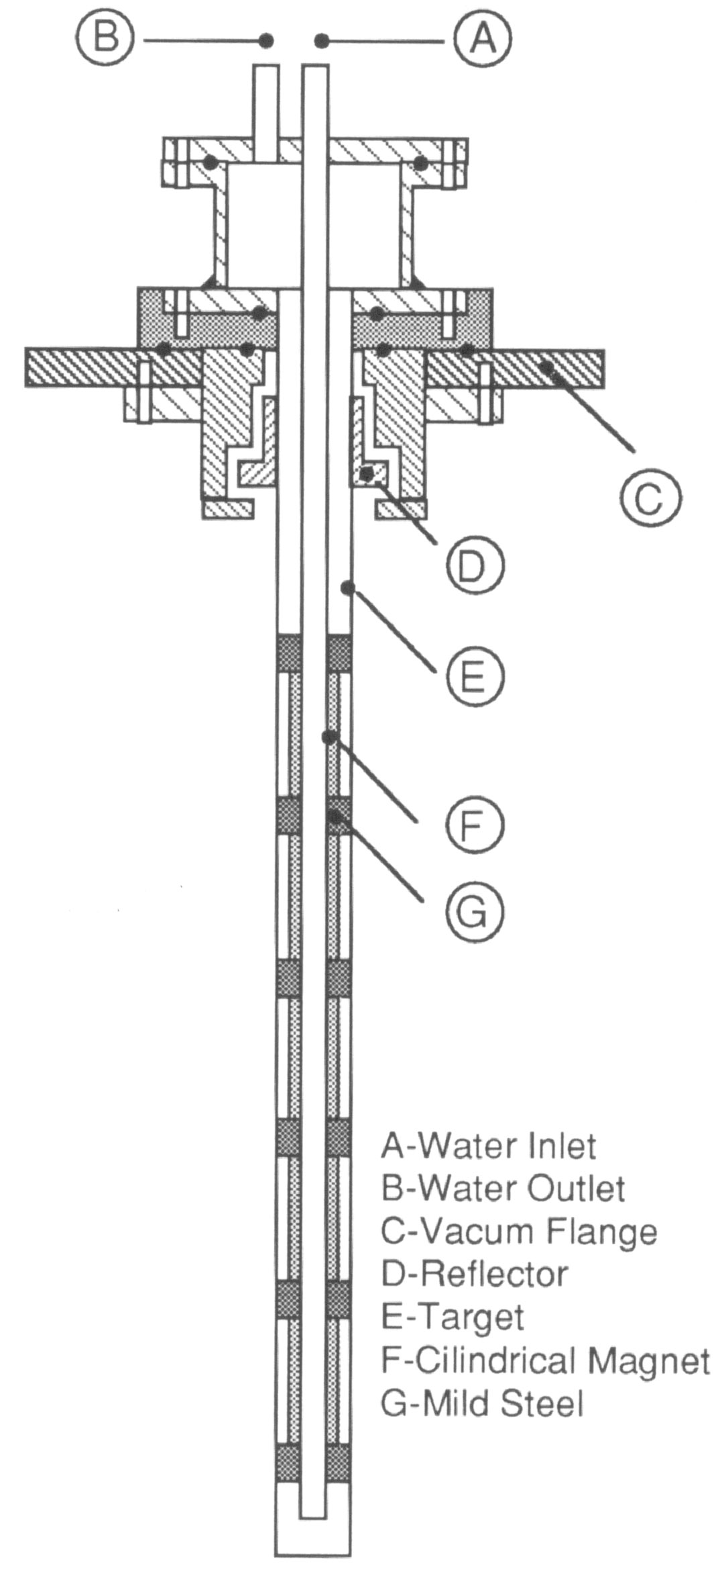
Cátodo “Magnetrão poste”

Slide 7
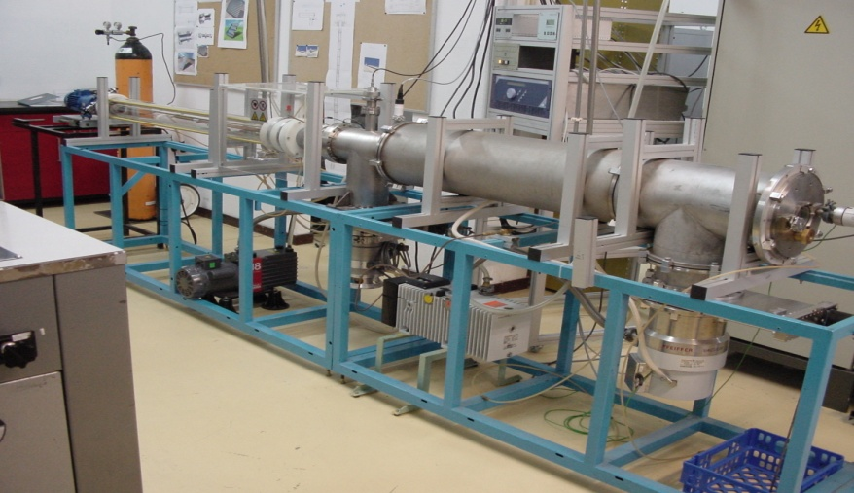
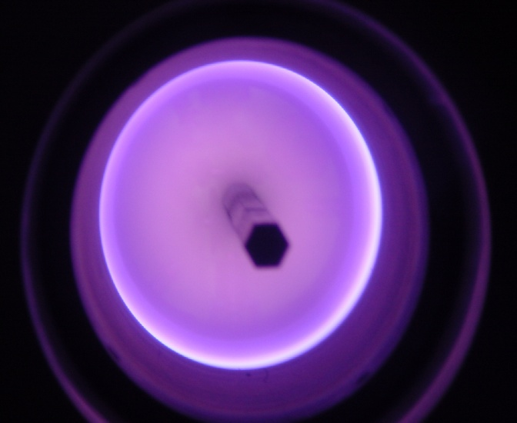
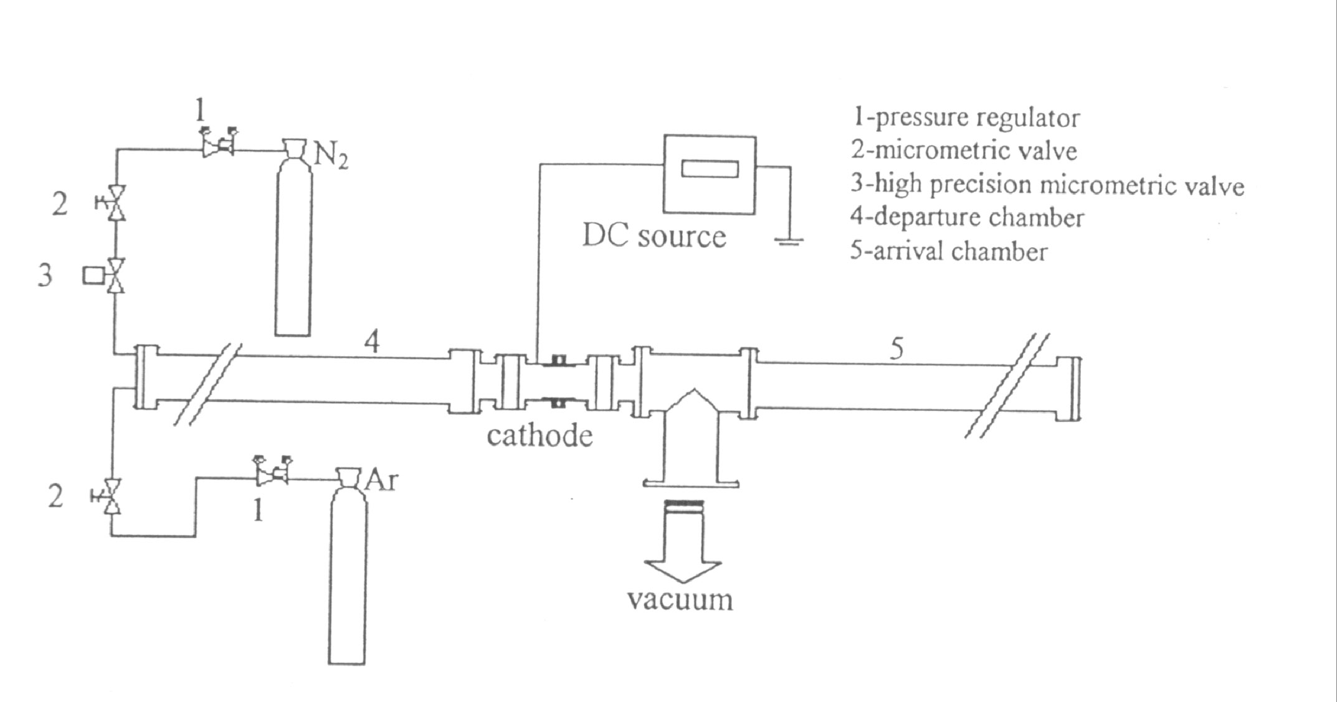
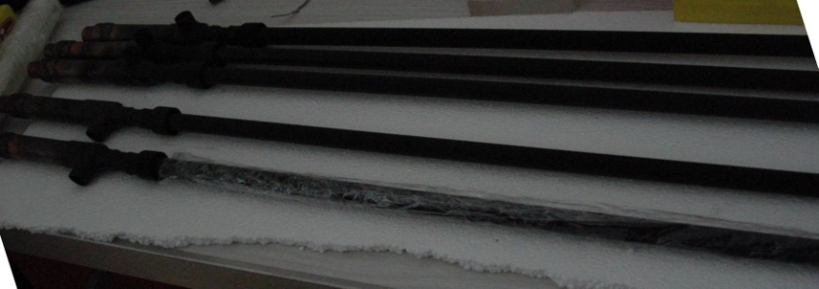
Cátodo “Magnetrão Oco”
Descarga Ar + N₂
SICMO+SIDELO III (“Tandem”)
“heat pipes” e termo-sifões

Slide 8
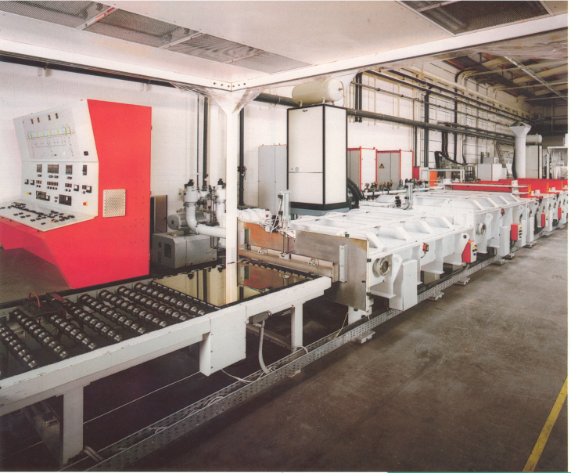
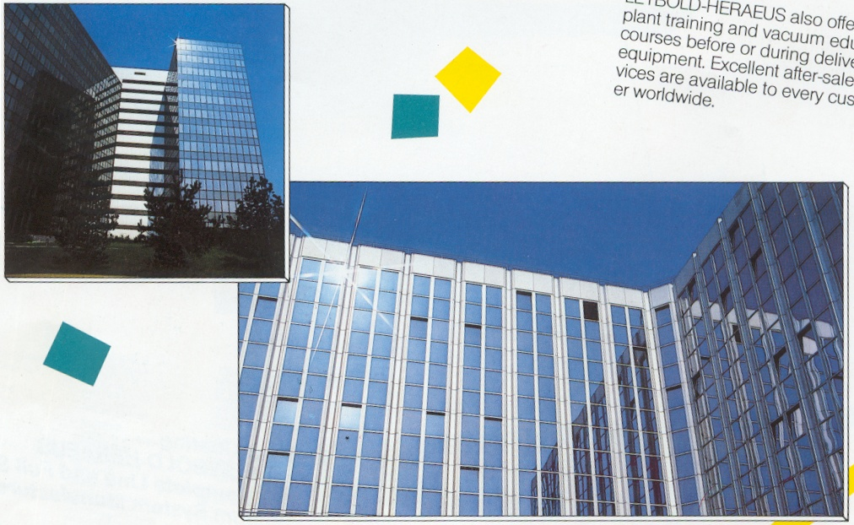
Aplicações
Na construção civil:
Vidros para controlo
de luminosidade e
de efeito de estufa

Slide 9
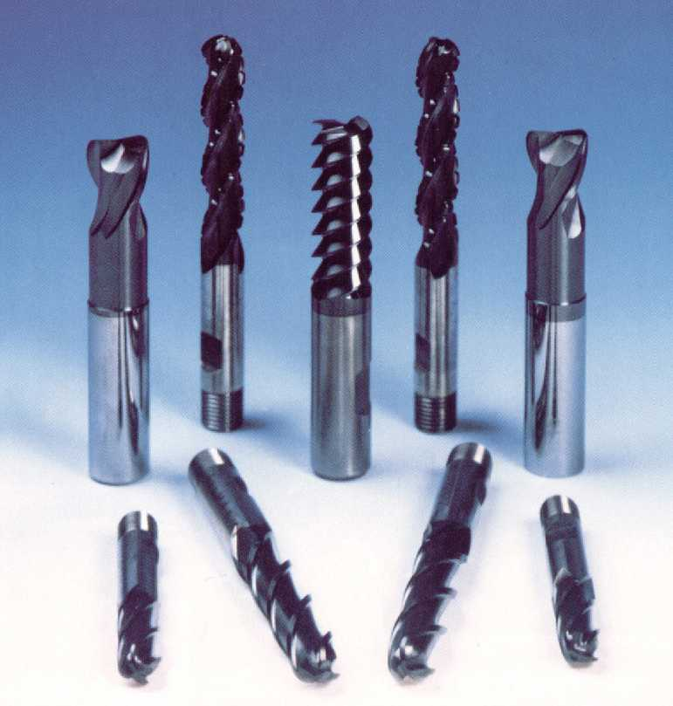
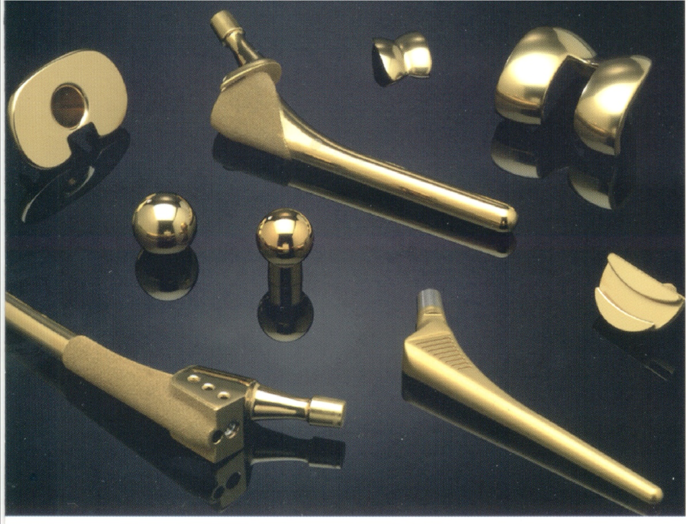
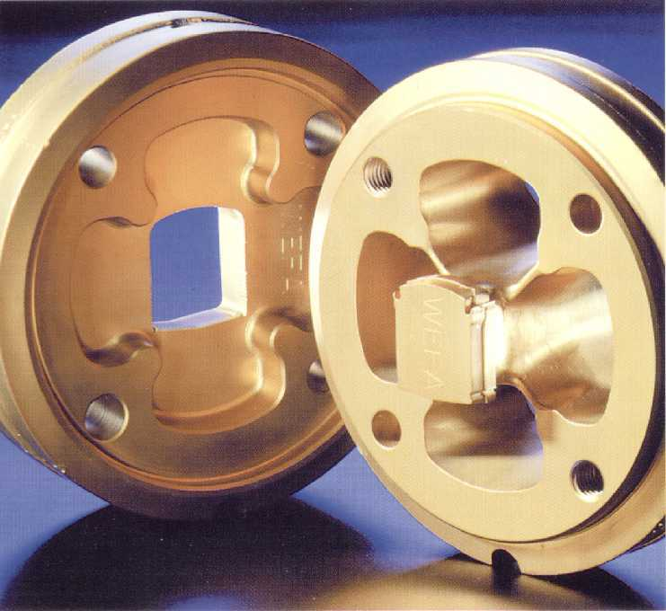
Aplicações antidesgaste, anti-corrosão e biocompatíveis
Próteses biocompatíveis (anca e joelho) (Ti_{x}Al_{1-x})N (x=0,1 - 70)
Ferramentas Ti NC
Moldes (TiN)

Slide 10
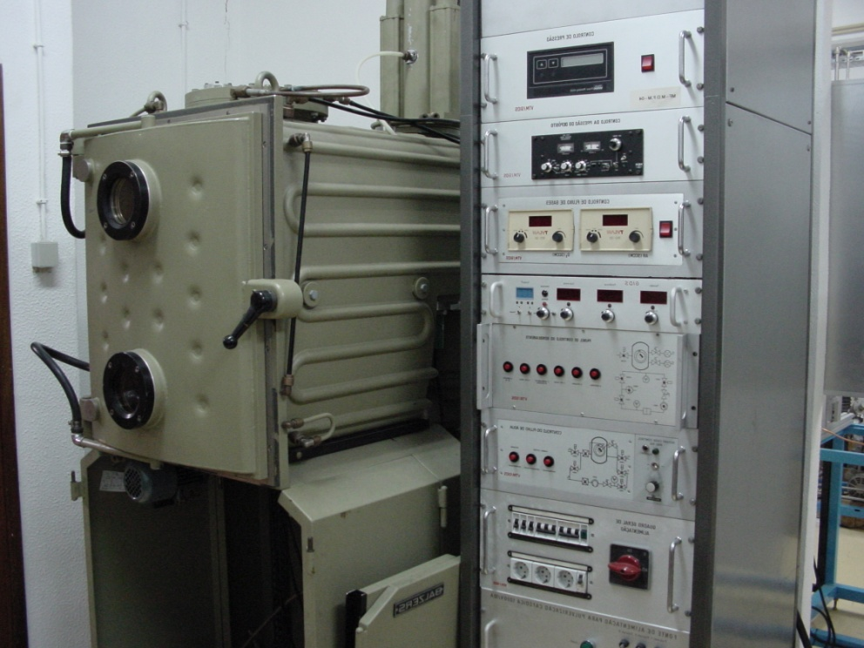
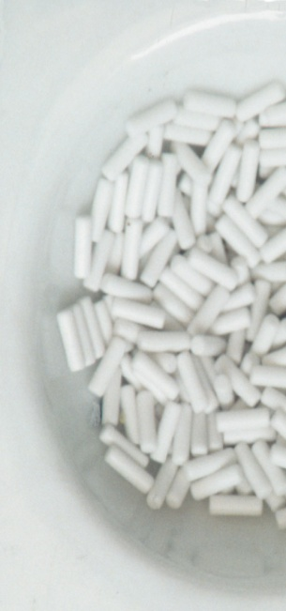
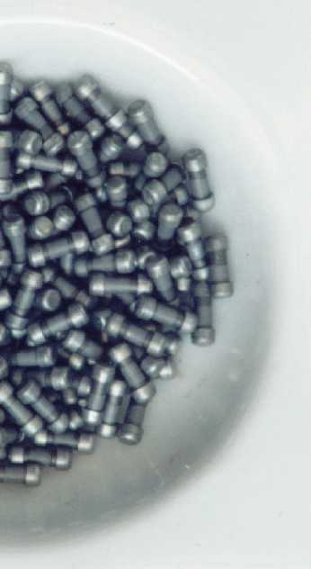
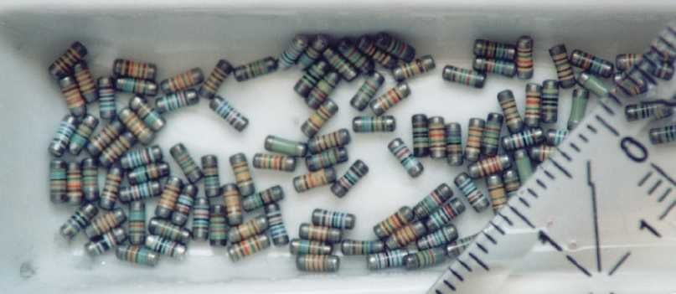
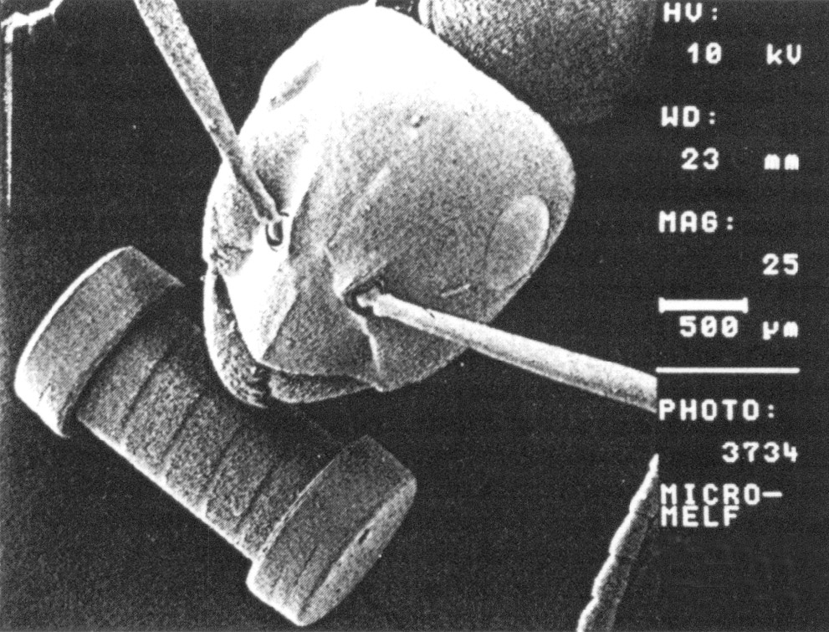
Aplicações resistivas
Proj. Vitrhom PEDIP I
Cilindros
cerâmicos
Ni/Cr
Ablação laser
com Nd:YAG
Resistências Mini e Micro MELF

Slide 11
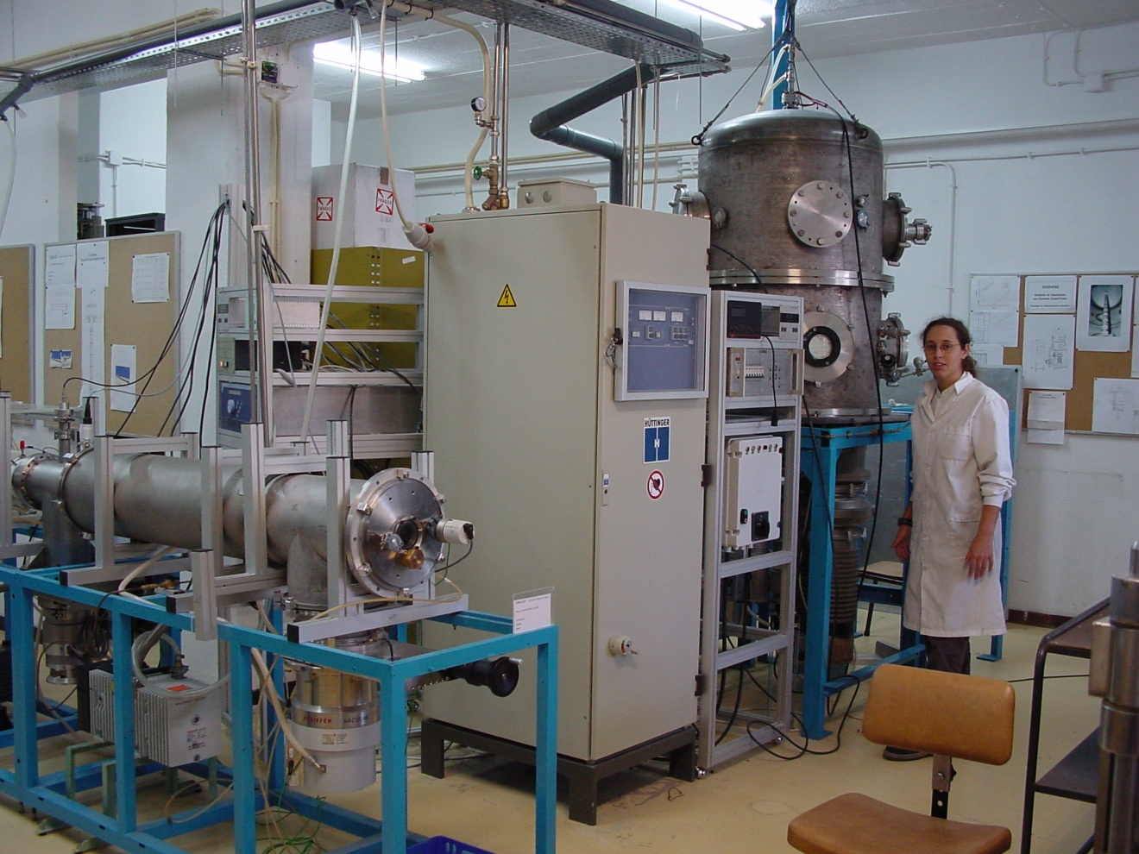
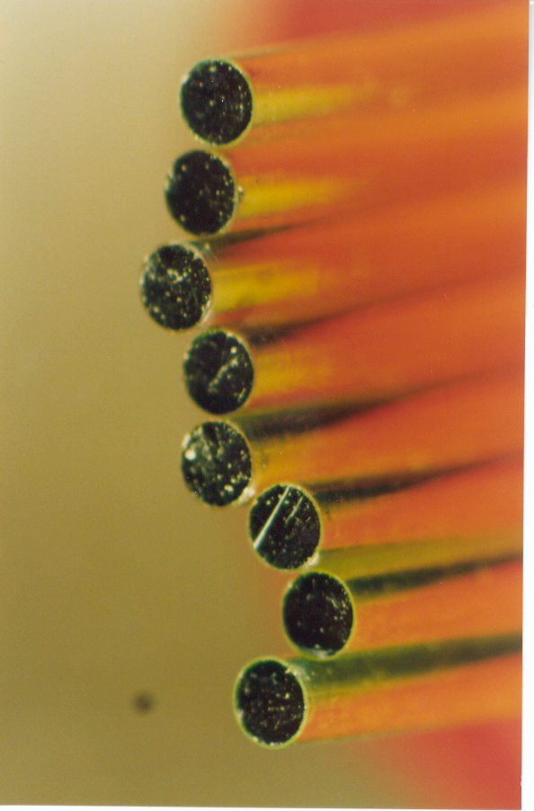
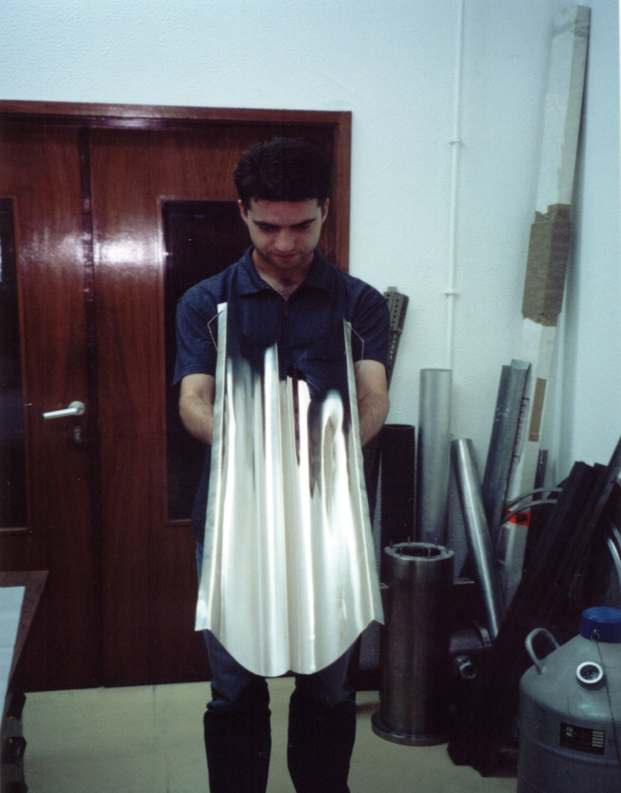
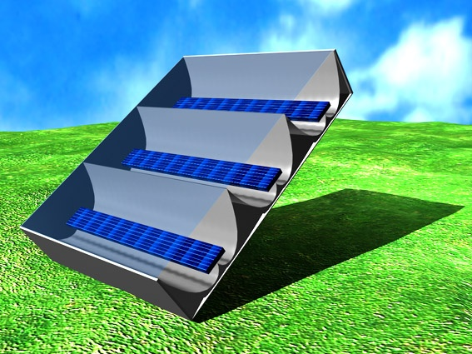
Aplicações ópticas
Espelhagem de fibras ópticas WLS
(wave lenght shifter) para LHC/ATLAS
Alumínio em:
energia solar
indústria automóvel
embalagem
componentes
...

Slide 12
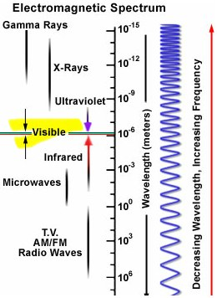
Obtenção de imagem - Comparação entre os diversos métodos de microscopia

Slide 13
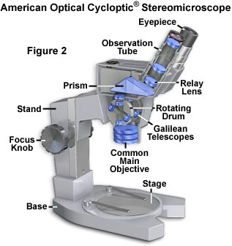
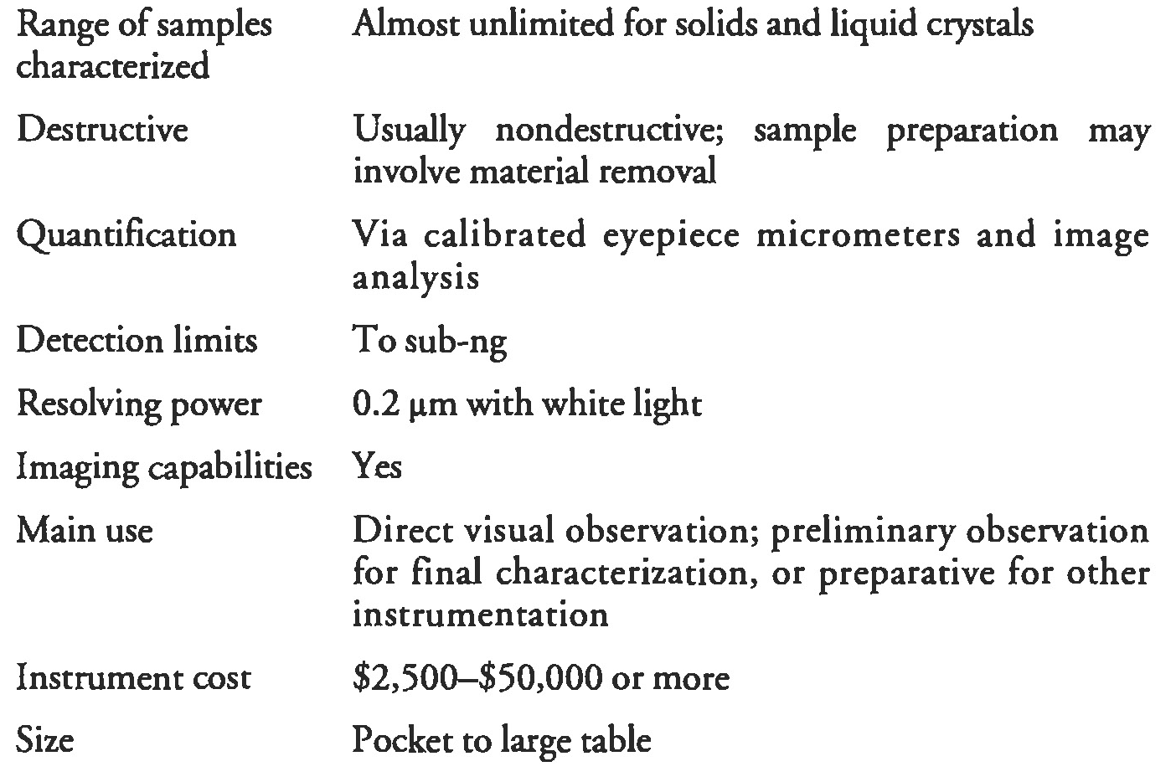
Microscopia óptica

Slide 14
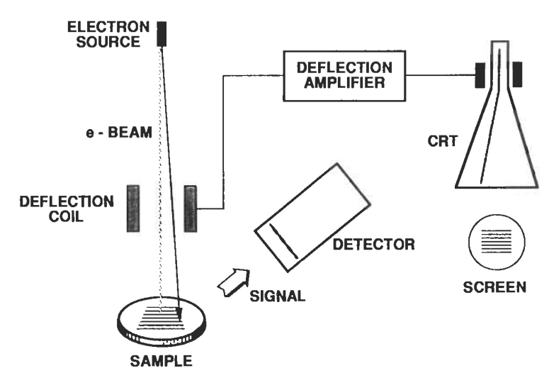
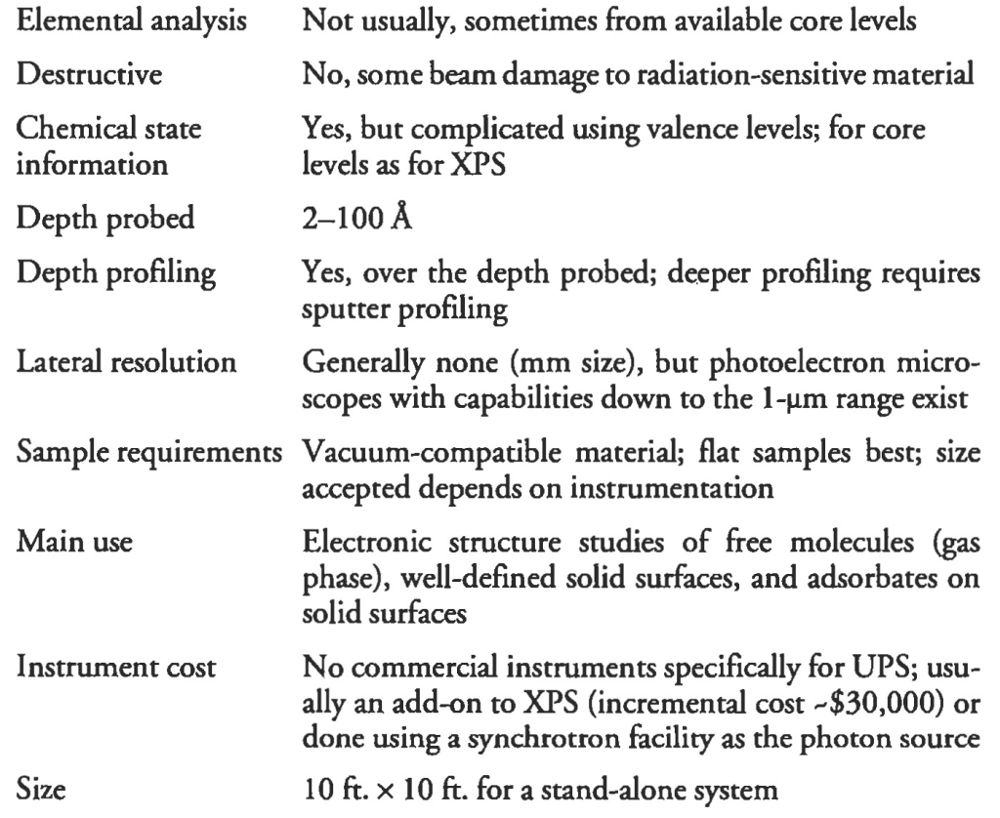
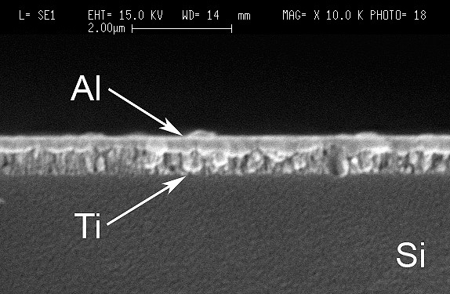
Scanning Electron Microscopy (SEM)

Slide 15
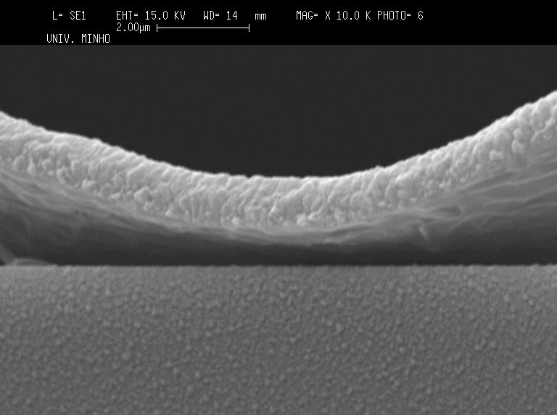
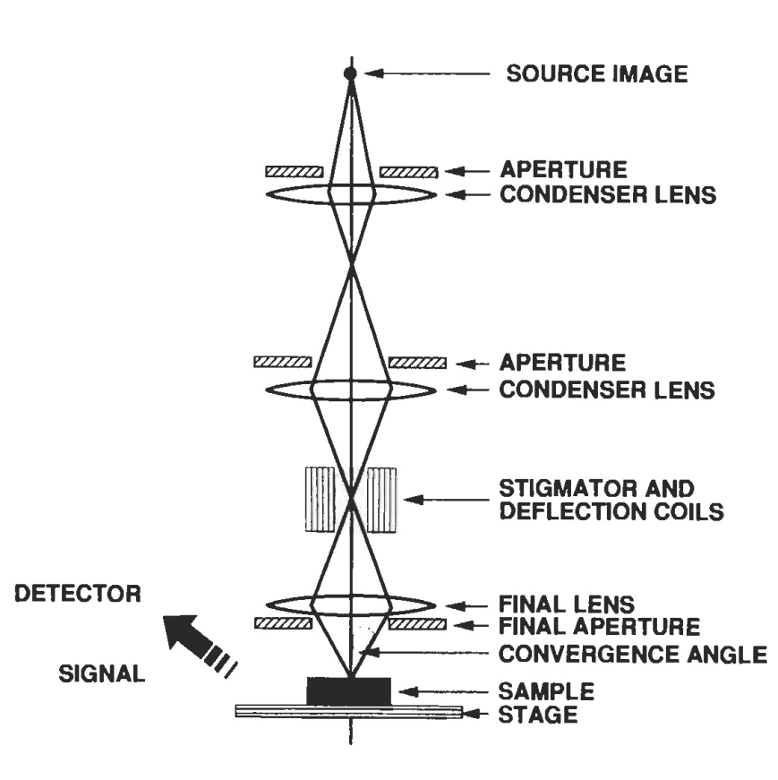
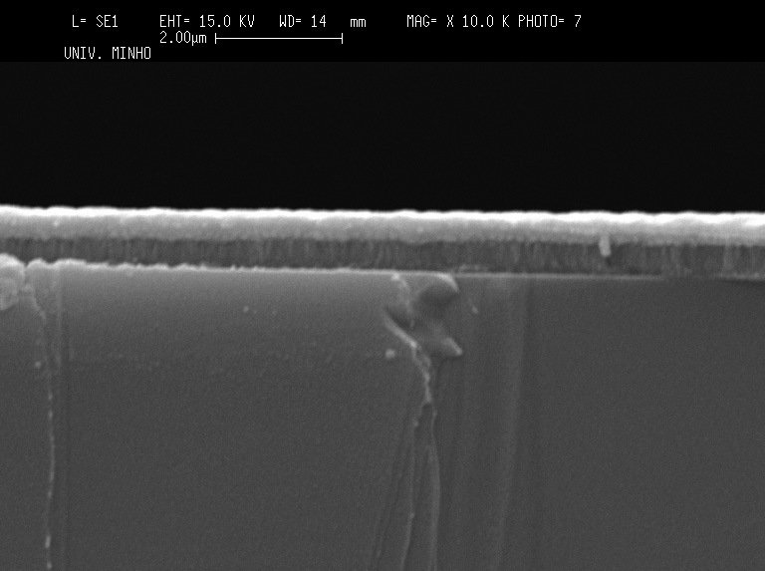
Scanning Electron Microscopy (SEM)
Amostra 07-AlTi 250nm Al + 250nm Ti (2h 600 em vácuo)
Amostra 10-AlCu gradiente e = 1μm
Schematic of the electron optics constituting the SEM

Slide 16
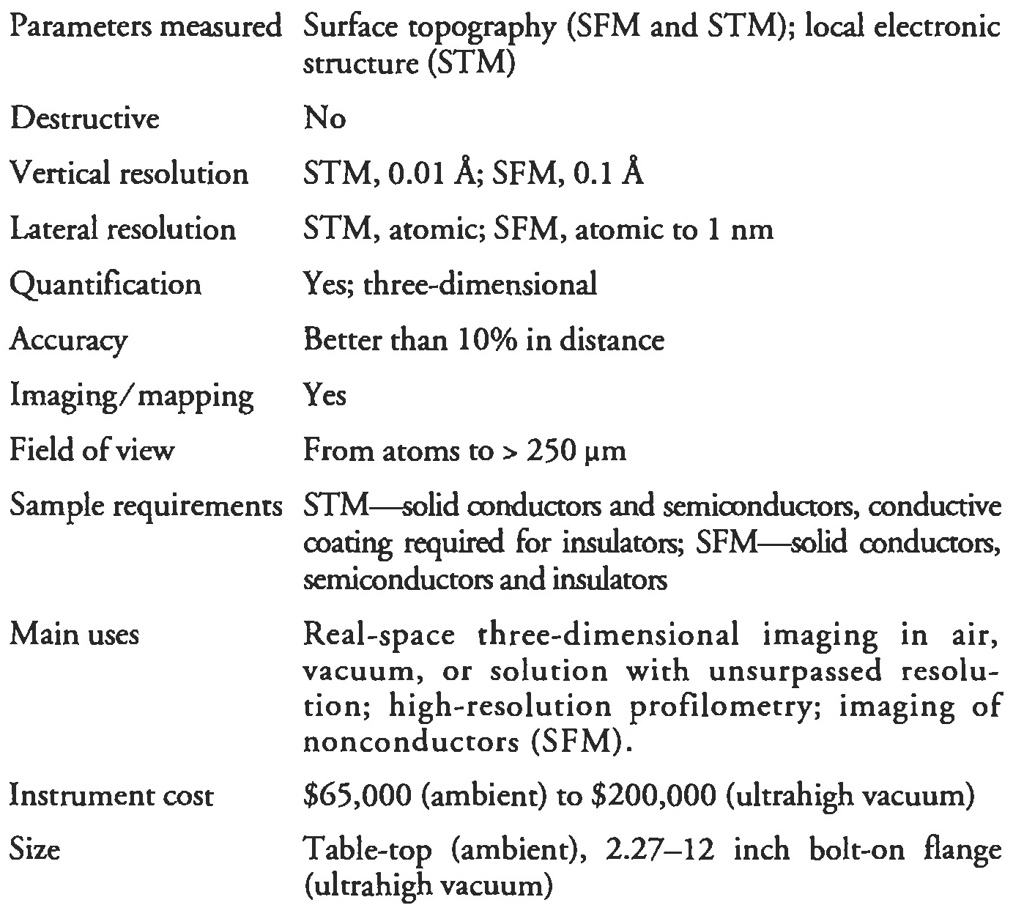
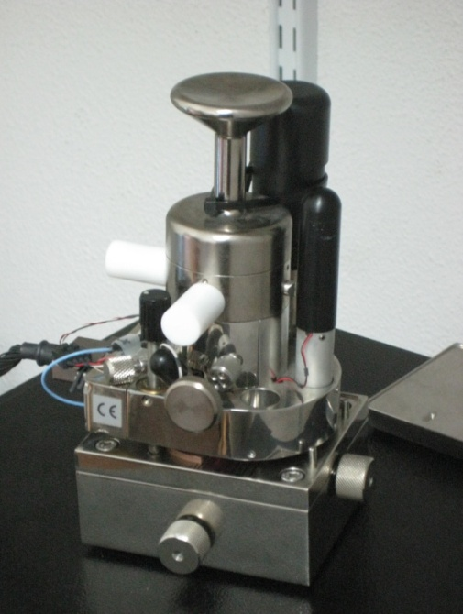
Scanning Tunneling Microscopy and
Scanning Force Microscopy (STM and SFM)

Slide 17
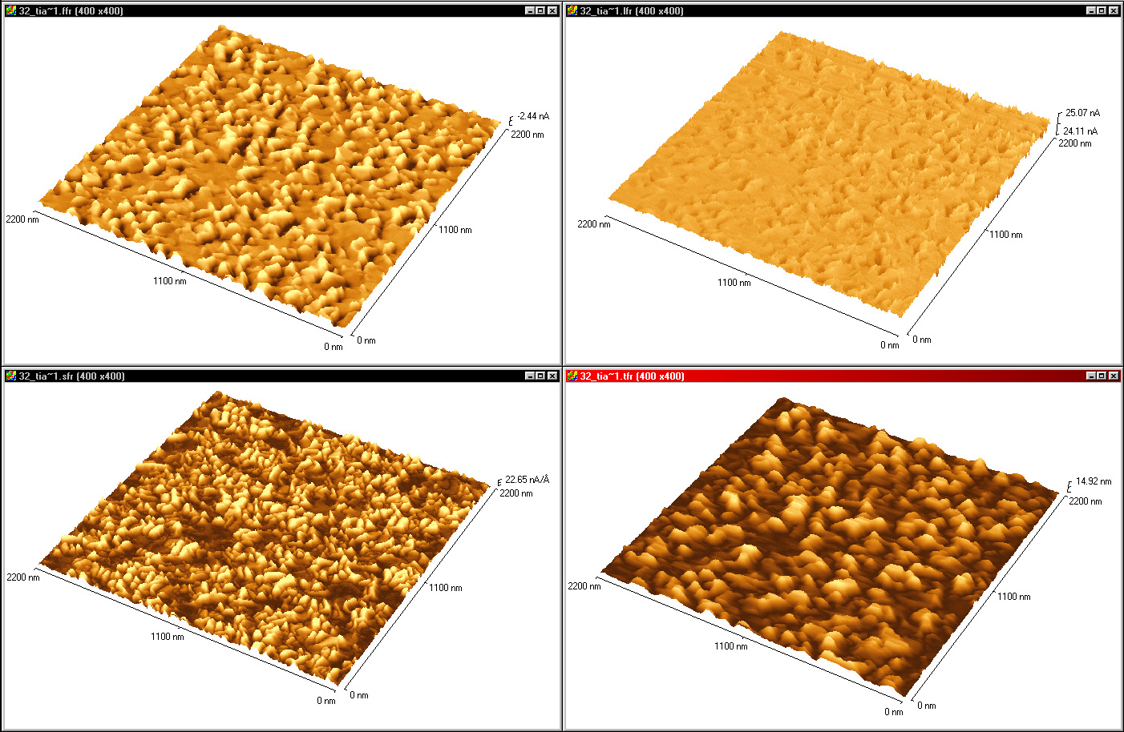
Atomic Force Microscopy
01TiAl V s32

Slide 18
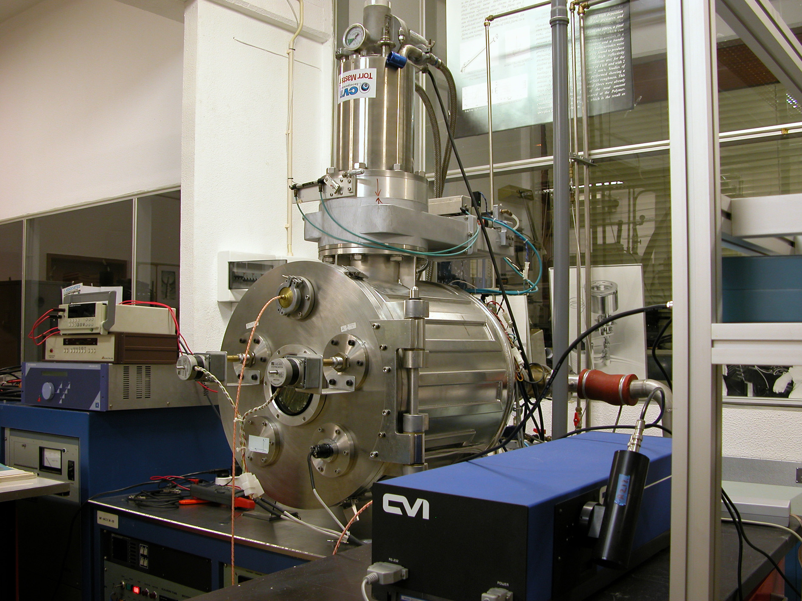
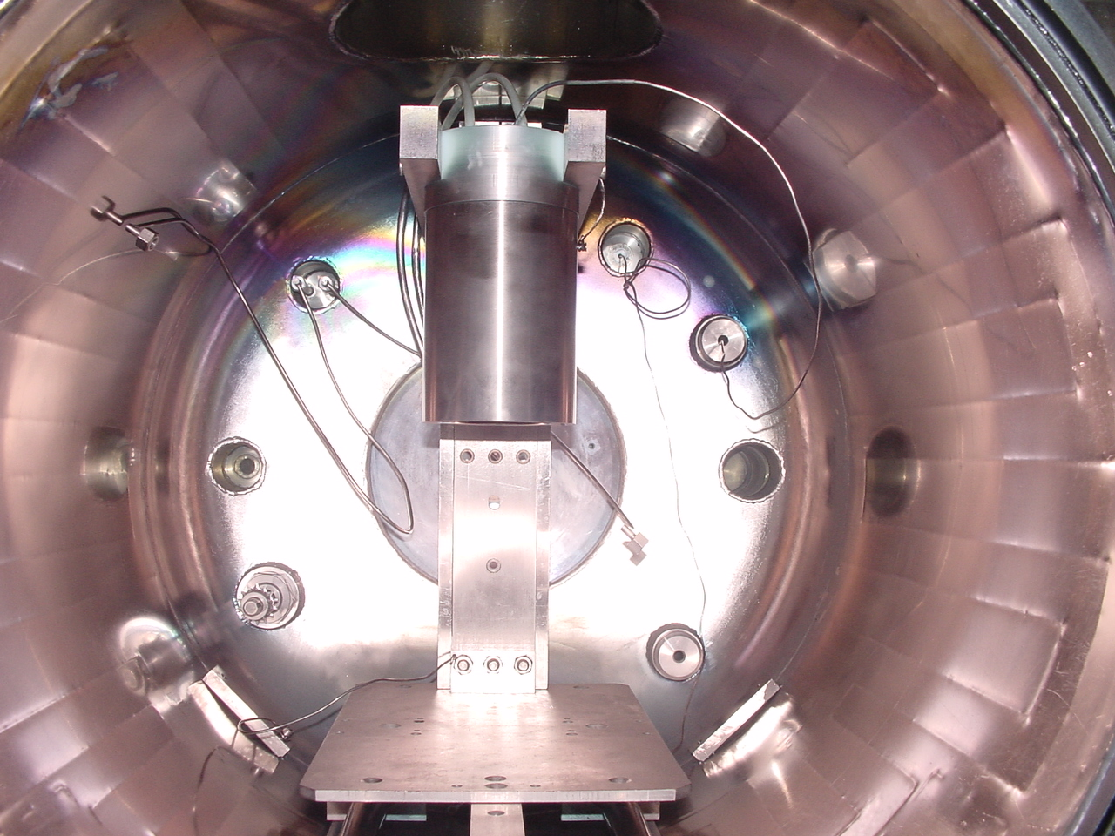
1. Influência do confinamento nos parâmetros macroscópicos das descargas luminescentes anómalas.
O SEDLA II
Foto do Sistema SEDLA II
  Sistema alto-vácuo
  Bombeamento criogénico
  Pressão típica 10⁻⁴ Pa
Foto do cátodo magnetrão montado no interior do sistema
Notes:
Na foto acima vemos o sistema de estudos de descargas luminescentes onde foram realizados os estudos das descargas.
Este sistema de alto-vácuo é bombeado por uma bomba criogénica, atingindo uma pressão de 10-6 mbar.
Vemos também uma fotografia do cátodo montado no interior desse sistema.
Com essa configuração foram obtidas conjuntos de características corrente-tensão, para diferentes pressões e diferentes confinamentos magnéticos.

Slide 19
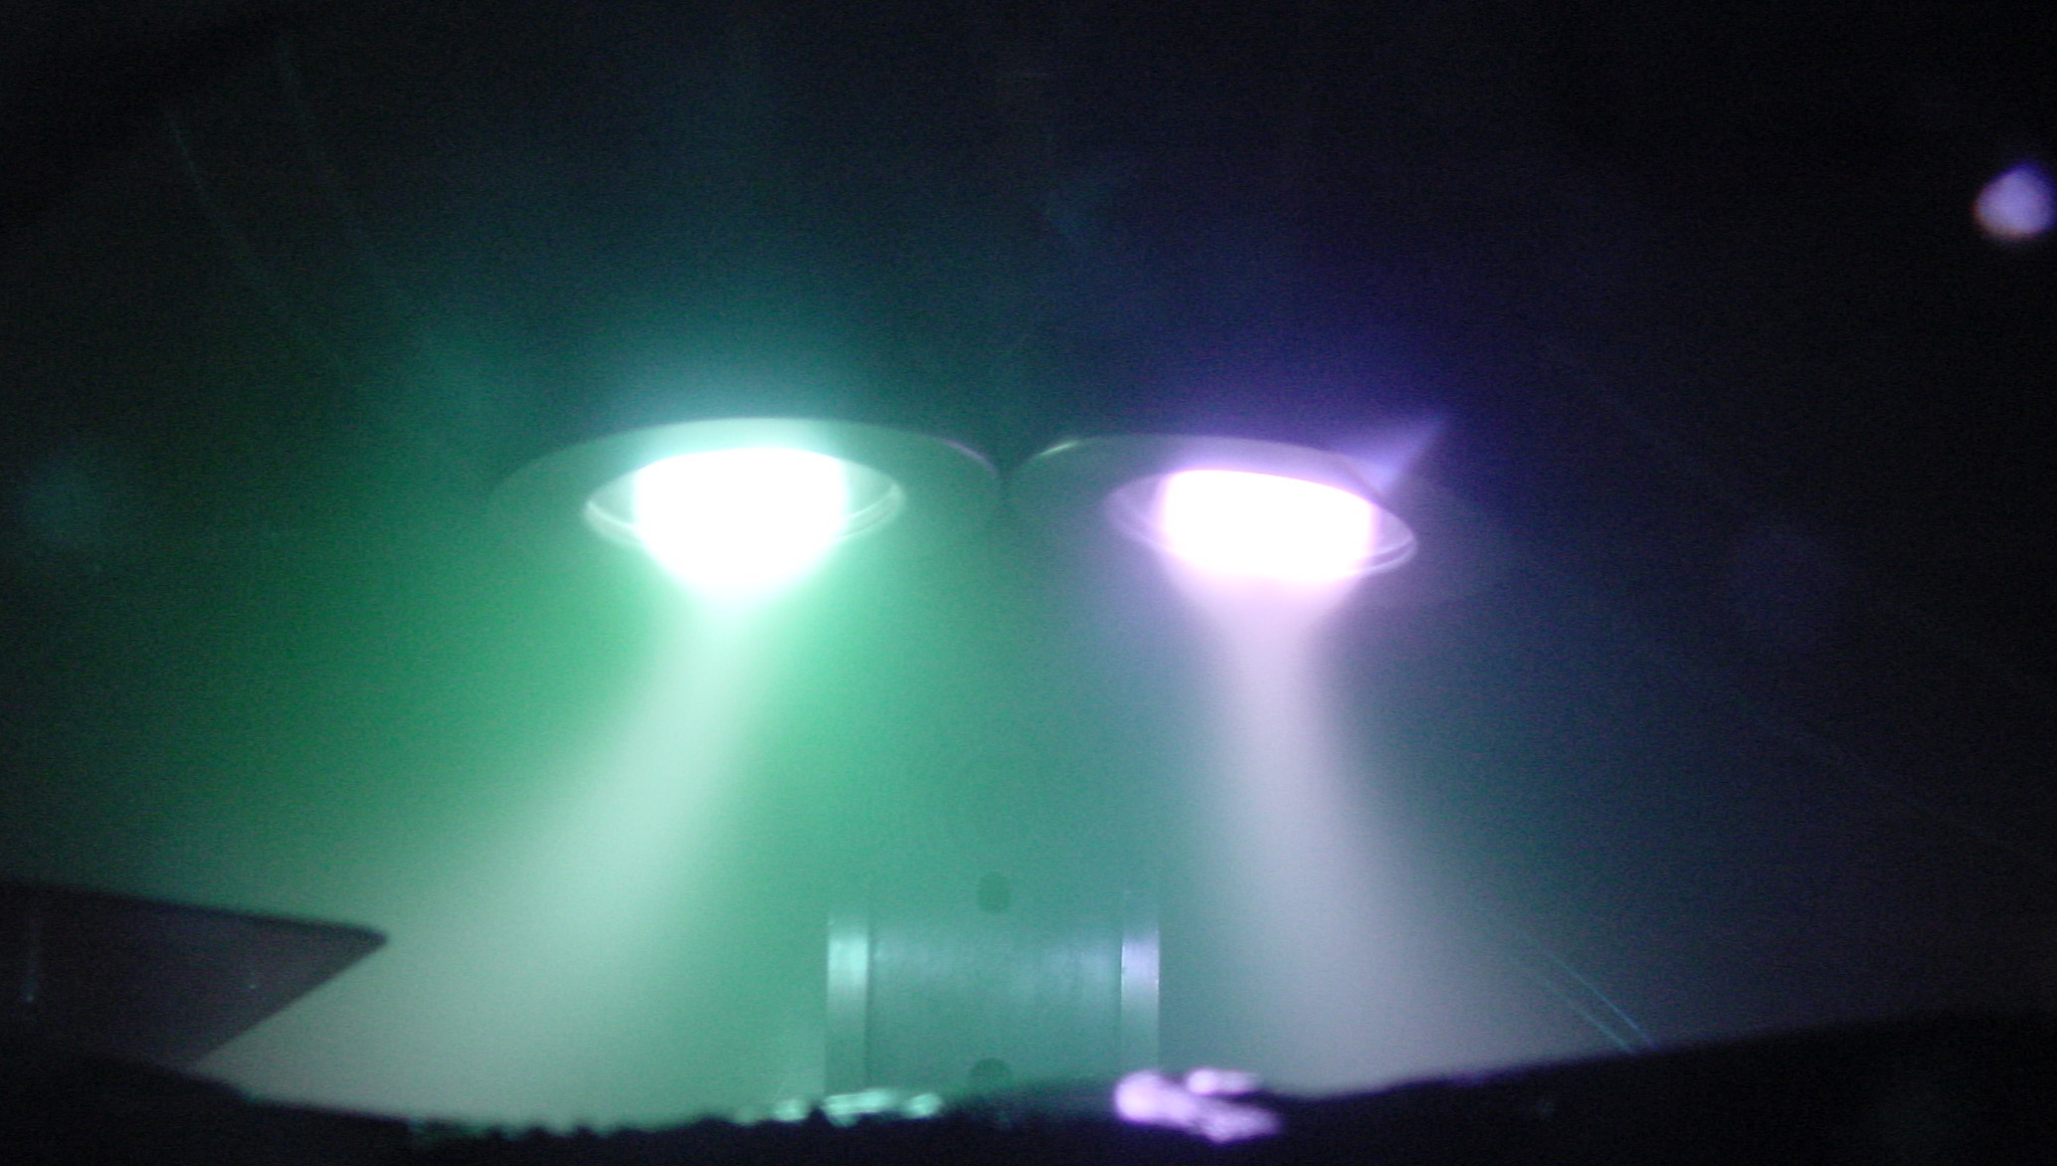
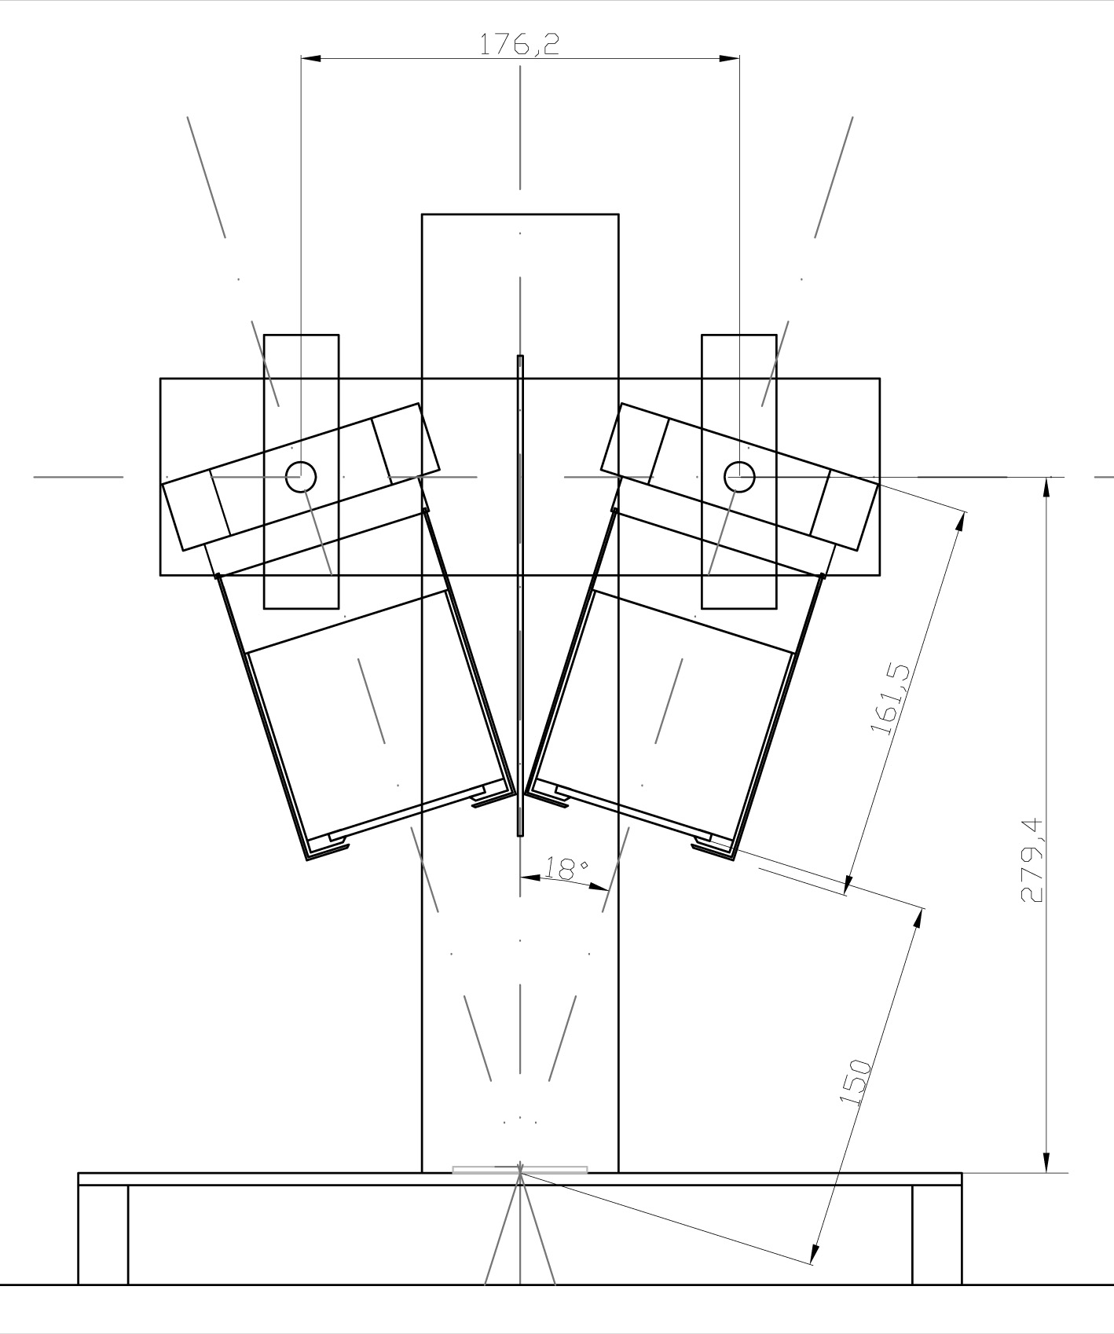
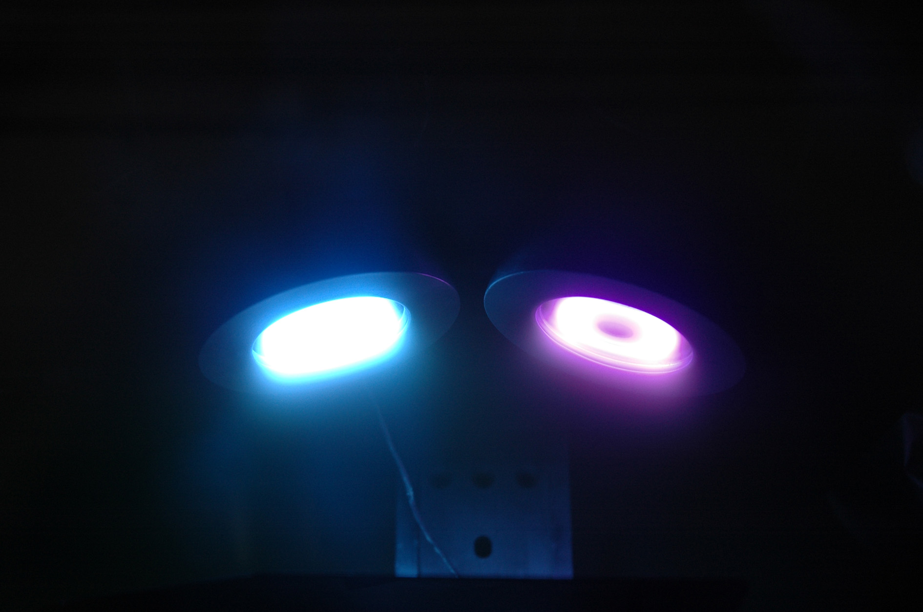
3. Codeposição com cátodos magnetrão.
Montagem dos cátodos
A configuração de codeposição
  Uniformidade de deposição
  Boa taxa de deposição
  Não sobreaquecimento do substrato
  Limpeza dos alvos catódicos
Configuração magnética de campo aberto
Configuração magnética de campo fechado
Notes:
A codeposição foi implementada com dois cátodos do tipo magnetrão, idênticos.
A configuração foi escolhida de maneira a ter: …..
Vêm-se nessas duas fotografia o efeito do desacoplamento dos campos magnéticos na configuração de campo aberto em que os electrões evoluem num tubo central de escape levando sua excitação e energia para longe da luminescência negativa.
No caso do campo magnético fechado, em que os polos homólogos são opostos. Os electrões de escape são partilhados realimentando os plasmas de ambos os cátodos.
O processo de codeposição exige o controlo das descargas por forma a em cada instante ter uma taxa de deposição pré-determinada em cada cátodo. Tarefa executada pelo software.

Slide 20
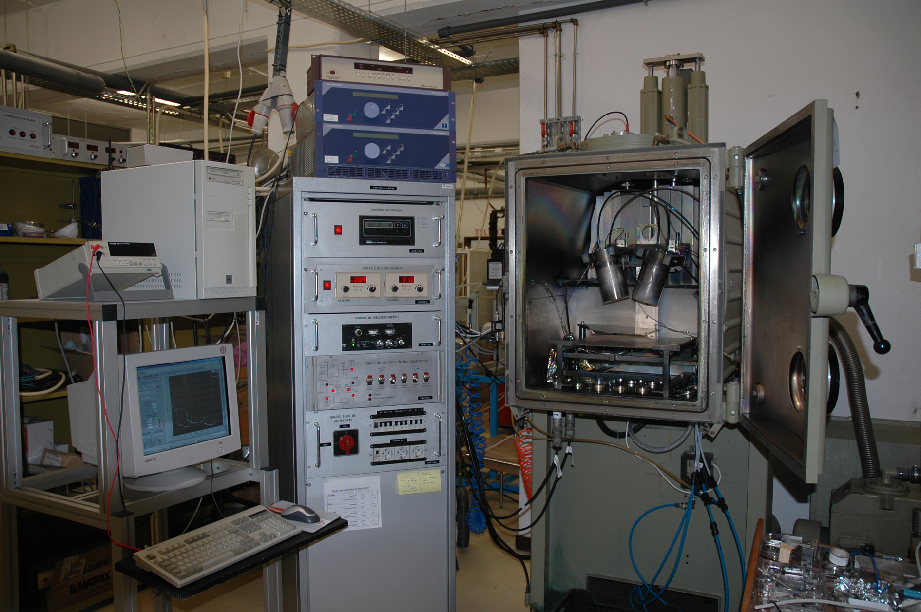
3. Codeposição com cátodos magnetrão.
SIDEBI
Configuração geral do sistema SIDEBI
Notes:
Onde vemos:
À esquerda: o computador de controlo de descargas e de aquisição de dados
Ao centro: a consola com a instrumentação
À direita: a câmara de vácuo onde se podem observar os cátodos
O sistema encontra-se conpletamentamente operacionacional, sua câmara de alto-vácuo atinge a pressão de 10-7 mbar em cerca de 4h, sendo que os 5e-6 em 30min.

Slide 21
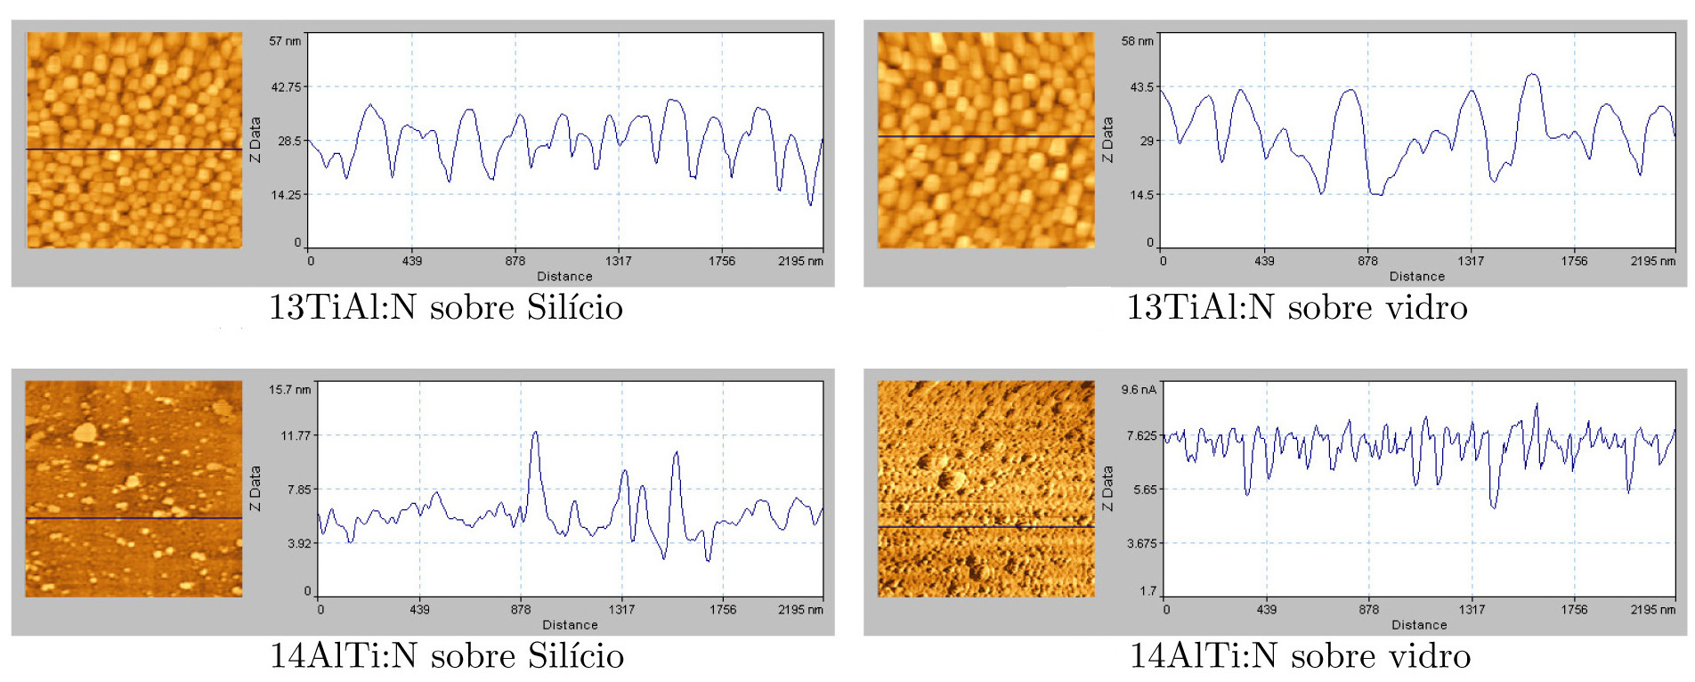
3. Codeposição com cátodos magnetrão.
Microscopia de forças atómicas
Al-Ti-N₂
Pode-se dizer que as alturas típicas e as rugosidas variam com :
  a mudança de substrado
  a introdução do N₂
  a ordem de deposição dos materiais
As variações observadas nas propriedades medidas, são coerentes e reprodutíveis.
Notes:
Do ponto de vista da topografia dos filmes foram observadas diferenças entre os filmes e alguns comportamentos interessantes
Estão aqui representadas imagens obtidas por afm, de alguns filmes do sistema Al-Ti-N
Ficou evidente
Estas imagens possuem uma resolução de 2200 por 2200 nm
As linhas a azul representam uma linha horizontal do perfil topográfico de retirado de cada imagem, o que evidencia ainda mais as diferenças
De forma geral pode-se dizer que as alturas típicas e as rugosidas diminuem quando alteramos o substrado do Si para o vidro
A introdução do N altera significativamente os parâmetros topográficos dos filmes, sendo que estas alterações também são influenciadas pelo substrato utilizado
Verificou-se também que a ordem de deposição dos materiais também influência no resultado final

Slide 22

3. Codeposição com cátodos magnetrão.
Sistema Al-Ti
Composição em profundidade medida por RBS
Os filmes obtidos foram também caracterizados dos por:
    SIMS
    XPS
    XRD
    SEM
Composição em profundidade estimada corrigida e obtida por RBS
Notes:
Termino aqui a exposição do terceiro ponto desta apresentação. De facto …

Slide 23


Slide 24


Slide 25


Slide 26


Slide 27


Slide 28


